Slide 1
Geomática Agrícola
Agricultura Inteligente para el Monitoreo del sistema Suelo Planta Agua

Slide 2
Agregar 3 párrafos descriptivos (vendiendo la app)

Slide 3
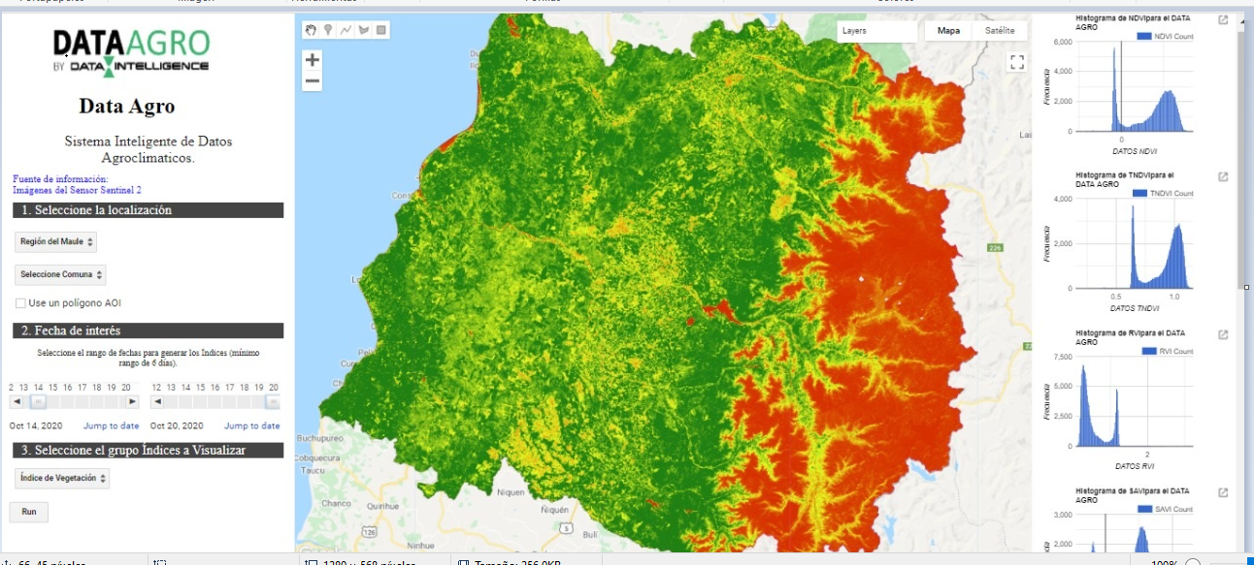
Versión 1: Filtros y visualización

Slide 4
Estructura
Monitoreo Suelo Planta Agua
Indices de Vegetación
Monitoreo Planta- Agua
Monitoreo Suelo-Planta-Agua
Indices de Humedad
Monitoreo Agua Planta
NDMI/NDWI
CWSI
NDVI
Monitoreo Nitrógeno- Agua
GNDVI
NDRE
GCI
EVI
CVI
MSAVI
Monitoreo Sequía
TVDMI
TDVI
SAVI
ARVI

Slide 5
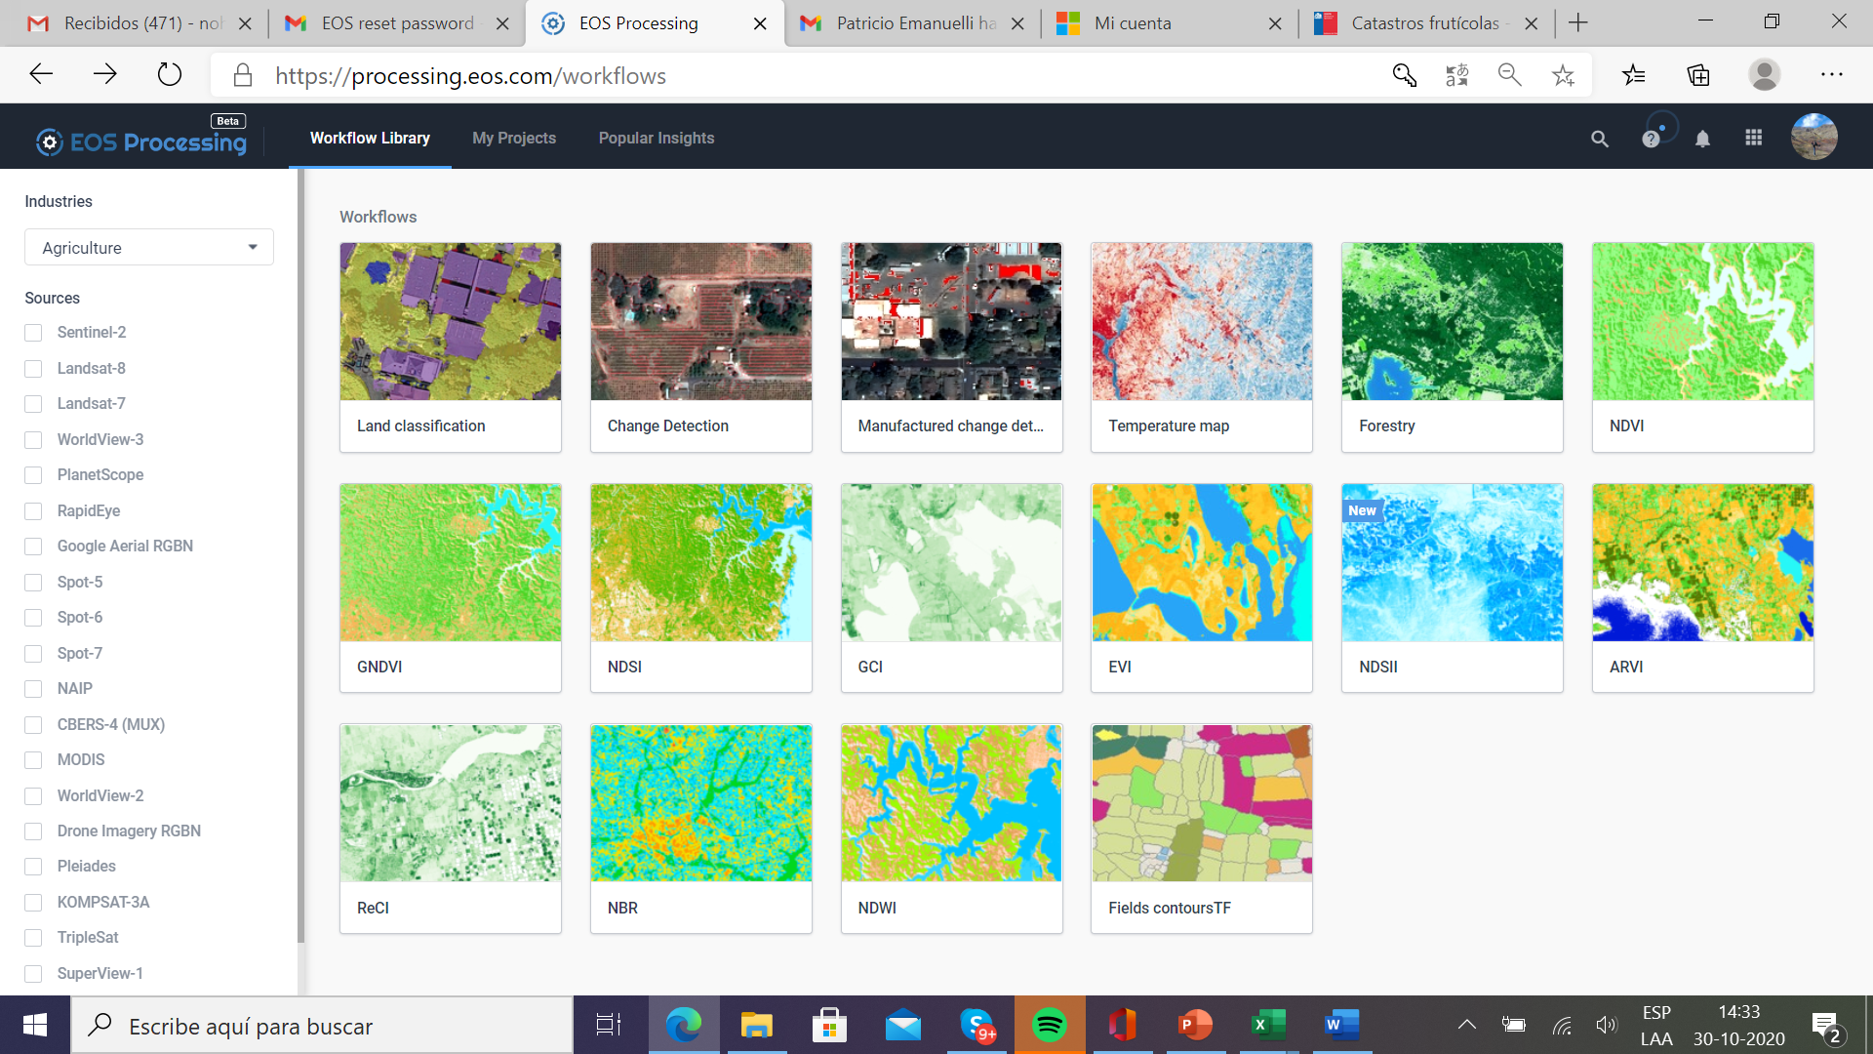
Agregar Los índices (como se muestra abajo)
Indices de vegetación
Indices de Humedad

Slide 6
Agroclima
Agricultura inteligente

Slide 7
Agregar 3 párrafos descriptivos

Slide 8
Aplicación 2: Agroclima
Mapas diarios
Mapa de distritos agroclimáticos
Mapa de viento
Mapa de T°
Mapa de Evapotranspiración
Como acceder la información de bajada automatizada de estaciones al Google engine.
Base engine y agregar datos de estaciones meteorológicas (interpolación).

Slide 9
Monitoreo de Glaciares
Ambiente inteligente

Slide 10
Agregar 3 párrafos descriptivos

Slide 11
Categoría indice | Interés | Detalle | Acrónimo | Nombre | Descripción | Objetivo
Indices de CC | Ambiental | Planta | NDPI | Normalized Difference Phenology Index (Indice Diferencial Normalizado de Fenología) | i)Monitoreo de vegetación verde en regiones cubiertas por nieve, ii) Monitoreo brotación primavera | Monitoreo de brotación en primavera en zonas cubiertas de nieve.
Indices de CC | Ambiental | Glaciar | NDGI | Normalized Difference Glacier Index (Indice Glaciar Diferencial Normalizado | e utiliza para ayudar a detectar y monitorear glaciares utilizando las bandas espectrales verde y roja. Esta ecuación se utiliza comúnmente en la detección de glaciares y en aplicaciones de monitoreo de glaciares (Bluemarblegeo, 2019). | Monitoreo de glaciares
Indices de CC | Ambiental | Nieve | NDSI | Normalized Difference Snow Index (Indice Diferencial Normalizado de Nieve) | indicador numérico que muestra la cobertura de nieve en áreas terrestres. Las bandas espectrales de infrarrojos verdes y de onda corta (SWIR) se utilizan dentro de esta fórmula para trazar el mapa de la cubierta de nieve. Dado que la nieve absorbe la mayor parte de la radiación incidente en el SWIR mientras que las nubes no lo hacen, esto permite a NDSI distinguir la nieve de las nubes. | Monitoreo de cobertura de nieve, hielo y glaciares

Slide 12
Monitoreo de Humedales
Ambiente inteligente

Slide 13
Agregar 3 párrafos descriptivos buscar shape de humedales

Slide 14
Agregar 3 párrafos descriptivos
Categoría indice | Interés | Detalle | Acrónimo | Nombre | Descripción | Objetivo
Indices monitoreo Pantanos y humedales | Ambiental | Agua | NDWI | Indice Diferencial Normalizado de Agua | Se utiliza el infrarrojo cercano (NIR) y la banda verde para monitorear cambio en cuerpos de agua | i) Identificar y evaluar áreas con gran saturación de agua y cambios en masas de agua, y ii)Identificar áreas susceptibles a incendios y prevenirlos
Indices monitoreo Pantanos y humedales | Ambiental | Agua | NDPI2 | Normalized Difference Pond Index (Indice Diferencial Normalizado de Estanques). | Cuando se utiliza con NDVI provee una mejor discriminación de la vegetación acuática o de humedales | Monitoreo de vegeteación terrestre y acuática. Mejor diferenciación entre la vegetación acuática y de pantano y humedales de la vegetación normal.
Indices monitoreo Pantanos y humedales | Ambiental | Agua | MNDWI | Indice Diferencial Normalizado de Agua Modificado | Usa infrarrojo medio (MIR) que absorbe más luz que el NIR para discriminar agua de no agua. | Monitoreo de zonas anegadas (charcas y aguas estancadas)

